Slide 1
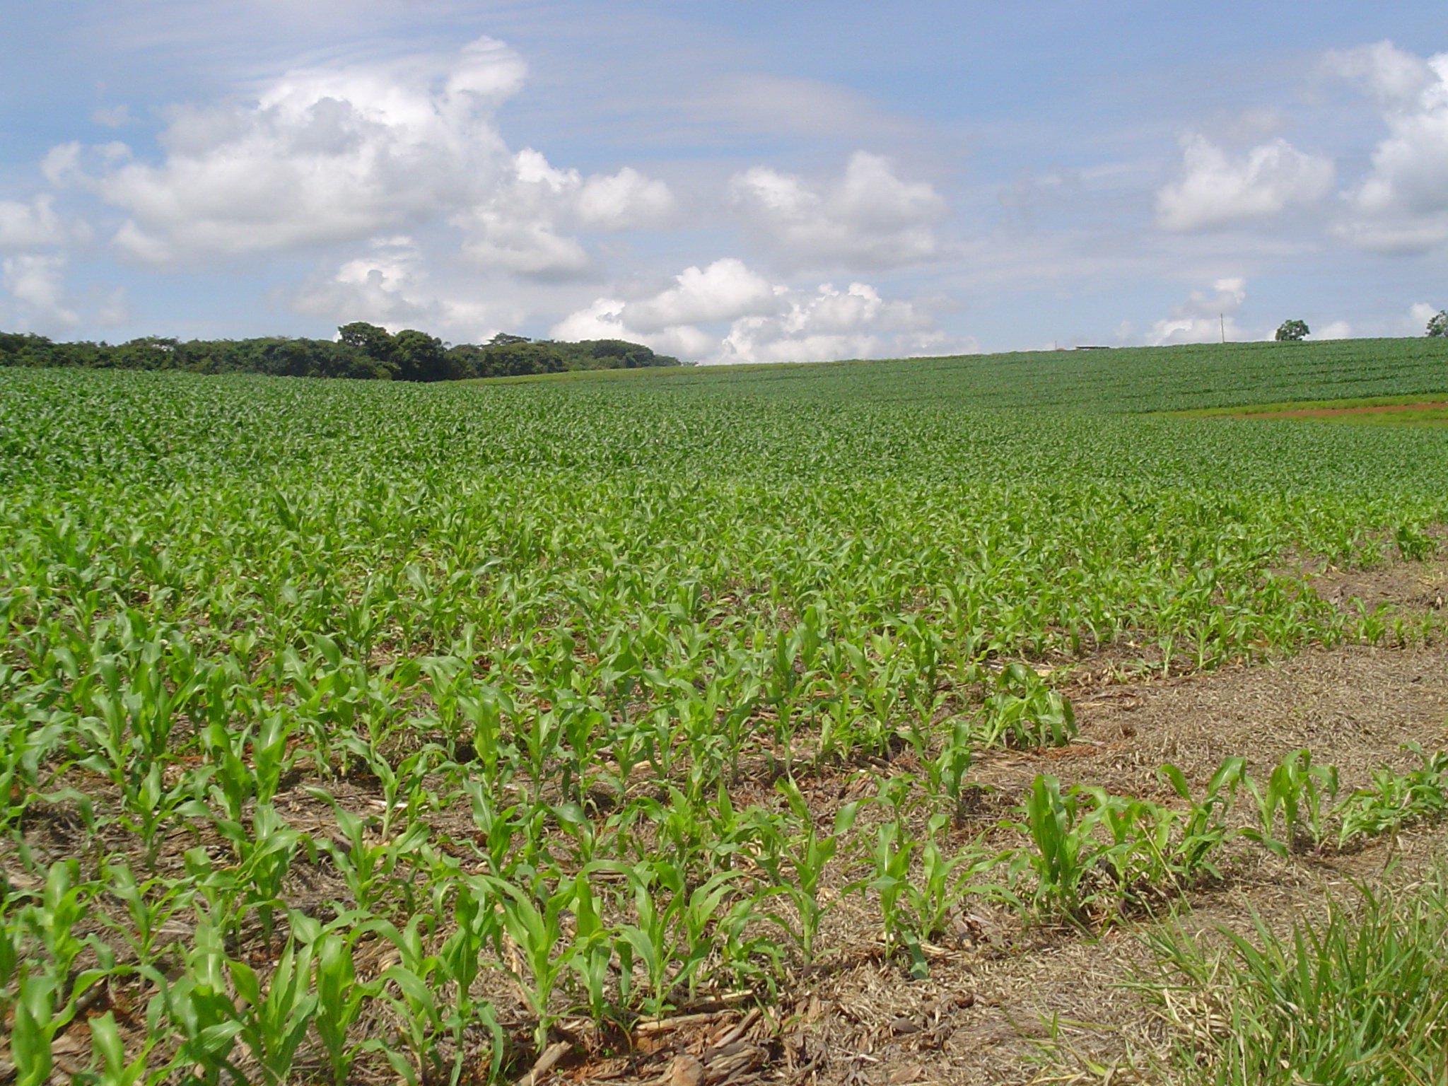
16. PREPARANDO PARA AS CALAMIDADES DOS ÚLTIMOS DIAS
Ministério do Amor
Ellen G White
Pr. Marcelo Carvalho

Slide 2
Apocalipse 7. 1

Slide 3
Vivemos num momento solene e de gradual retirada da atuação do Espírito Santo sobre a Terra. Aproveitemos então o tempo e as ocasiões para a pregação a todos os aflitos e perdidos.

Slide 4
1. Por que Deus ordenou a Seus anjos que refreassem os ventos da contenda? (133:1)

Slide 5
Anjos acham-se hoje a refrear os ventos das contendas, para que não soprem antes que o mundo haja sido avisado de sua condenação vindoura; mas está-se formando uma tempestade, prestes a irromper sobre a Terra; e, quando Deus ordenar a Seus anjos que soltem os ventos, haverá uma cena de lutas que nenhuma pena poderá descrever.

Slide 6
2. "É chegado o tempo em que haverá no mundo tristeza que nenhum bálsamo humano pode curar" (133:2). Discuta com o grupo essa afirmação,no sentido das oportunidades que temos para o trabalho missionário com as pessoas hoje.

Slide 7
É chegado o tempo em que haverá no mundo tristeza que nenhum bálsamo humano pode curar. O Espírito de Deus está sendo retirado. Catástrofes por mar e por terra seguem-se umas às outras em rápida sucessão.

Slide 8
Quão freqüentemente ouvimos de terremotos e furacões, de destruição pelo fogo e inundações, com grandes perdas de vidas e propriedades! Aparentemente essas calamidades são caprichosos desencadeamentos de forças da natureza, desorganizadas e desgovernadas, inteiramente fora do controle do homem; mas em todas elas pode ler-se o propósito de Deus.

Slide 9
Elas estão entre os instrumentos pelos quais Ele busca despertar a homens e mulheres para que sintam o perigo

Slide 10
3. Que explicação você encontra para as calamidades provocadas pelo descontrolado movimento da natureza? (133:2)

Slide 11
Aparentemente essas calamidades são caprichosos desencadeamentos de forças da natureza, desorganizadas e desgovernadas, inteiramente fora do controle do homem; mas em todas elas pode ler-se o propósito de Deus. Elas estão entre os instrumentos pelos quais Ele busca despertar a homens e mulheres para que sintam o perigo.

Slide 12
4. Por que Ellen White diz que "nem uma milésima parte do trabalho" está sendo feito? A igreja não está trabalhando? (134:1 e 2)

Slide 13
Atualmente nem uma milésima parte do trabalho a ser feito nas cidades o está sendo, e isso seria feito se homens e mulheres cumprissem o seu inteiro dever.

Slide 14
Oh! quem dera tivesse o povo de Deus o senso da iminente destruição de milhares de cidades, agora quase entregues à idolatria!

Slide 15
5. Que frentes de trabalho a igreja poderia criar ou fortalecer para dinamizar a pregação do evangelho? (135:1-3)

Slide 16
Ao subverter a agressão religiosa as liberdades de nossa nação, os que ficarem ao lado da liberdade de consciência serão postos numa posição desfavorável. No seu próprio interesse devem eles, enquanto têm oportunidade, tornar-se entendidos sobre enfermidades, suas causas, prevenção e cura.

Slide 17
E os que assim procederem encontrarão um campo de trabalho em qualquer parte. Haverá sofredores, quantidades deles, que necessitarão ajuda, não apenas entre os de nossa própria fé, mas em grande proporção entre os que não conhecem a verdade.

Slide 18
Pobreza e sofrimento nas famílias virão ao nosso conhecimento, e os aflitos e sofredores terão de ser aliviados. Pouco sabemos do sofrimento humano existente por toda parte ao nosso redor, mas ao termos oportunidade devemos estar prontos para oferecer imediata assistência aos que estão sob dura opressão.

Slide 19
6. A obra médico-missionária deve ser uma responsabilidade de quem? (136:1)

Slide 20
Atingimos um tempo em que todo membro da igreja deveria lançar mão da obra médico-missionária. O mundo é um hospital repleto de enfermidades, tanto físicas como espirituais. Por toda parte morrem pessoas à míngua de conhecimentos das verdades que nos foram confiadas.

Slide 21
Os membros da igreja carecem de um despertamento, para que possam reconhecer sua responsabilidade de comunicar a outros estas verdades.

Slide 22
7. Por que a obra médico-missionária é a "porta" pela qual o trabalho deve entrar nas grandes cidades? (136:2-4)

Slide 23
Doravante a obra médico-missionária deve ser conduzida com um fervor como jamais o foi. Esta obra é a porta pela qual a verdade deve penetrar nas grandes cidades.

Slide 24
Em cada grande cidade deve haver corpos de obreiros bem organizados e bem disciplinados; não meramente um ou dois, mas quantidades deles devem ser postas a trabalhar.

Slide 25
8. Que obra deve fazer parte do trabalho de cada igreja? Como? (137:1)

Slide 26
A obra médico-missionária deve fazer parte do trabalho de toda igreja em nossa Terra. Desligada da igreja, ela se tornaria em breve uma estranha miscelânea de desorganizados átomos. Consumiria, mas não produziria.

Slide 27
Em vez de servir de mão auxiliadora de Deus para promover-Lhe a verdade, sugaria a vida e a força da igreja, e enfraqueceria a mensagem. Conduzida independentemente, não somente consumiria talento e meios necessários em outros ramos, como no próprio trabalho de ajudar os desamparados independentemente do ministério da Palavra, colocaria os homens em situação de zombarem de uma verdade bíblica.

Slide 28
Deus tem um plano claro na obra de saúde em Sua igreja, não só na construção de hospitais, mas no trabalho pessoal.

Slide 29
Preguemos os assuntos relacionados à saúde do povo. É necessário um despertamento para esse mister.

Slide 30
FADMinas
Usa, Senhor, minha vida como um testemunho vivo!

